Slide 1
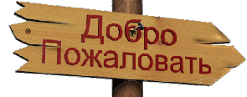

Slide 2
Всему название дано:
И зверю, и предмету.
Вещей вокруг полным- полно,
А безымянных нету.
Язык - и стар, и вечно нов.
И это так прекрасно!
В огромном мире-
Мире слов купаться ежечасно.

Slide 3
Слово по микроскопом или загадки этимологии

Slide 4
Слово "этимология"
изначально греческое, оно произошло от "этимон" - "истинное значение" и "логос" - "слово". Соответственно, этимология - это наука, которая изучает значения слов, их происхождение.

Slide 5
Правила работы в группе
1. Выберите лидера группы.
2. Распределите задания для каждого из членов группы.
3. Учитесь находить контакты в группе.
4. Каждая версия обсуждается в группе, согласуется общее решение.
5. Лидер группы защищает согласованное решение перед классом.

Slide 6
Что есть у русских, но нет ни у англичан, ни у немцев, ни у французов?
Русские | Англичане | Немцы | Французы
Лев Николаевич Толстой | Льюис Кэрролл | Эрнст Гофмана | Шарль Перро
Александр Сергеевич Пушкин | Алан Милн | Якоб Гримм | Жюль Верн

Slide 7
Слово по микроскопом или загадки этимологии

Slide 8
«Если вы действительно великий сыщик, отгадайте, что объединяет слова: порт, импорт, транспорт, экспорт, портмоне, портфель, портсигар, портативный, паспорт, портьера, рапорт, транспортир. Ха-ха-ха! Профессор Мориарти»

Slide 9
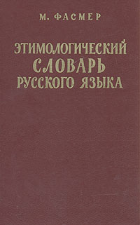

Slide 10
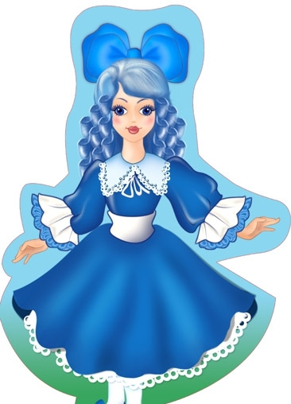
д_лина л_пата п_тух п_ртфель

Slide 11
безвинный
К словам привыкаешь день ото дня, А они первородного смысла полны... И когда я слышу: – Извини меня! – Это значит: – Исключи меня из вины!
Проверочное слово для гласной и в слове извини

Slide 12
берег
У слова – цвет своего огня,
Свое пространство, свои рубежи,
И когда я слышу:
– Обереги меня! –
Это значит:
– Берегами меня окружи!
Проверочное слово для гласной Е в слове обереги?-

Slide 13
У слова есть корни. И есть родня. Оно не подкидыш под серым кустом. Когда я слышу: – Защити меня! – Это значит: – Укрой меня за щитом! Проверочное слово для гласной и в слове защити -
щит

Slide 14
А поэтому скажем себе сурово,
Чтобы не было в жизни ненужных бед.
Надо думать, ребята, над каждым словом.
Ибо слов невесомых на свете нет.
Эдуард Асадов
Слово может согреть, окрылить и спасти,
Осчастливить и льды протаранить.
Слово может нам тысячу бед принести,
Оскорбить и безжалостно ранить.

Slide 15
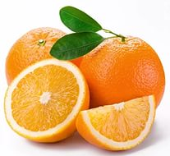
Спасибо за внимание!

Slide 16
Источники и интернет-ресурсы
В.И. Даль – Толковый словарь живого великорусского языка. [Книга] - 1956г.
С.А. Лаврова – Откуда берутся слова или Занимательная этимология [Книга] - 2013г
http://topreferat.znate.ru/docs/index-58945.html
http://www.proshkolu.ru/user/ta-na-ya/file/4830816/
http://razumniki.ru/o_proishogdenii_slov_i_vyrogeniy.html
http://festival.1september.ru/articles/619320/

